Slide 1

به نام خدا
برنامه آموزشی سلامت دهان ودندان
22شهریور 1405
گروه سلامت دهان و دندان، معاونت بهداشتی دانشگاه علوم پزشکی کرمان
ارائه دهنده:
دکتر فاطمه نجمی نوری
متخصص سلامت دهان و دندانپزشکی اجتماعی
عضو هیات علمی دانشکده دندانپزشکی دانشگاه علوم پزشکی کرمان

Slide 2
بخش اول:
اهمیت معاینات
آشنایی با دندانهای شیری و دائمی

Slide 3
اهمیت معاینات دندانی
بسیاری از پوسیدگی های دندانی علامت ندارند و فرد متوجه نمی شود.
مراقب سلامت و بهورز می تواند پوسیدگی دندانی را کشف کند، بر بهداشت دهان تاکید کند و به موقع به دندانپزشک ارجاع دهد.
لزوم ثبت معاینات دندانی در برنامه راهبردی دانشگاهها

Slide 4
دوره‌های دندانی
دندان‌های شیری 20 عدد هستند، در هر فک 10 عدد، که از 6 ماهگی تا 2-2/5 سالگی رویش پیدا می‌کنند.
دوره دندانی مختلط دوره‌ای است که دندان‌های شیری به تدریج جای خود را به دندان‌های دائمی می‌دهند، بدین معنی که دندان‌های شیری لق شده، افتاده و دندان‌های دائمی جایگزین آن‌ها رویش می‌یابند
در این دوره در دهان کودک مخلوطی از دندان‌های شیری و دائمی دیده می‌شود.
دندان‌های دائمی 32 عدد هستند (با احتساب دندان عقل) در هر فک 16 عدد، که از 6 سالگی تا 12-13 سالگی تمامی دندان‌ها به جز دندان عقل رویش می‌یابند.

Slide 5
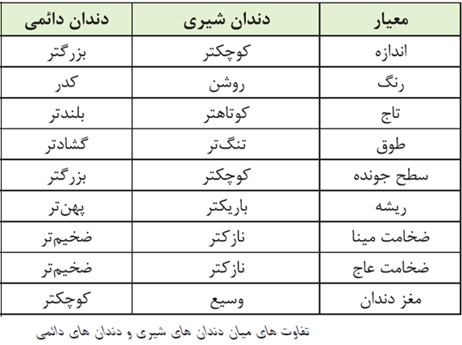
تفاوت دندان‌های شیری و دائمی
دندان‌های شیری و دائمی با یکدیگر تفاوت‌هایی دارند که آن‌ها را از یکدیگر قابل تشخیص می‌سازد.

Slide 6
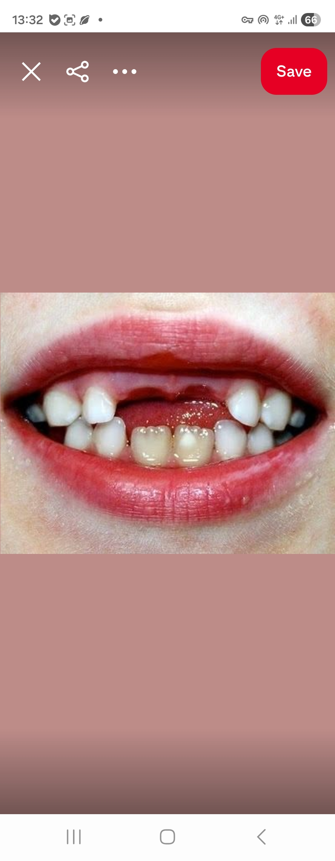

Slide 7
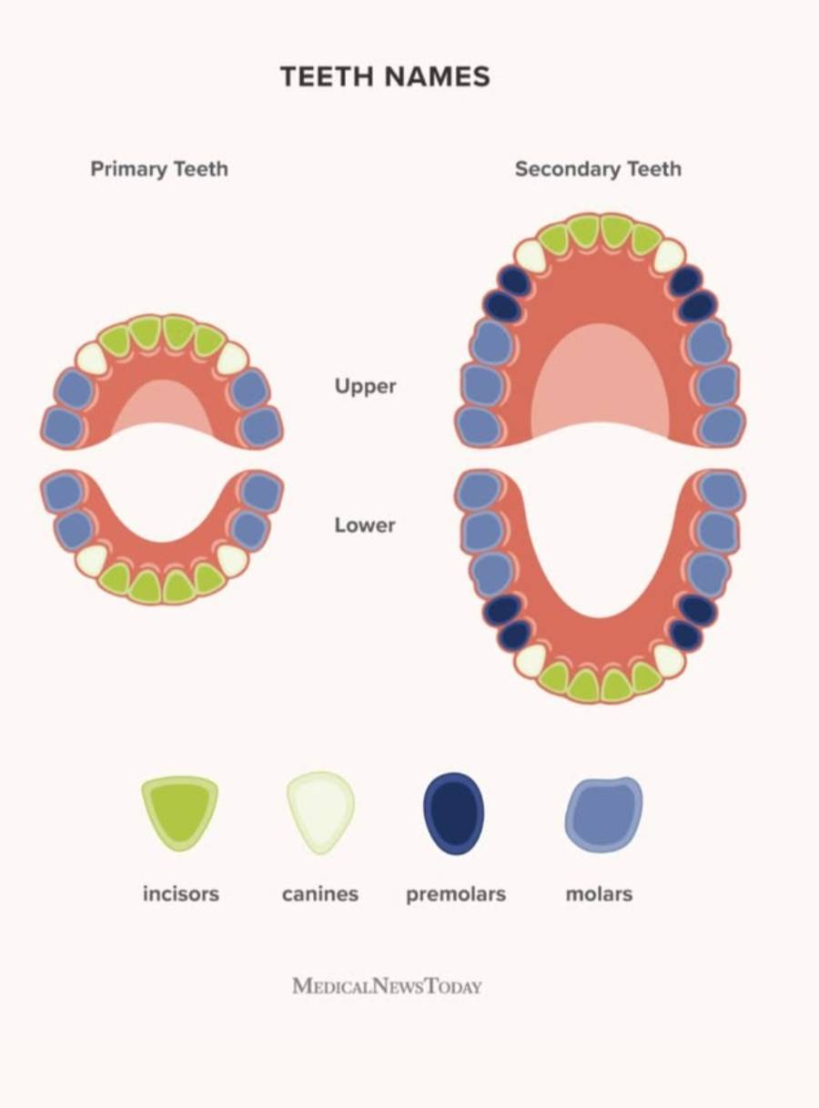
شیری
دائمی

Slide 8
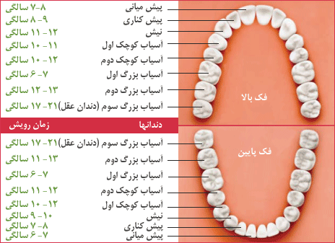
سن رویش دندانهای دائمی در تمام کودکان یکسان نیست و به سن استخوانی کودک ارتباط دارد.

Slide 9
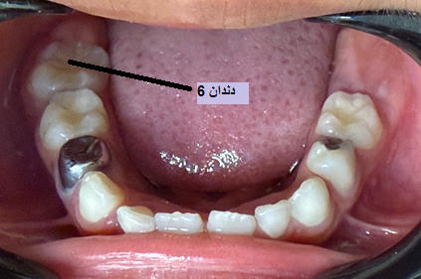
  دندان 6 سالگی
  اولین دندان آسیای بزرگ کودکان معمولا در 6 سالگی رویش پیدا می کند به همین علت به آن دندان 6 سالگی می گویند
  نکته مهم این است که این دندان بدون افتادن هیچ دندان شیری و پشت دندان دوم آسیای شیری رویش می یابد
  به همین علت اکثر والدین متوجه رویش آن نشده و تصور می کنند دندان شیری است و خواهد افتاد لذا به آن رسیدگی نمی کنند
  در برخی از کودکان که از بهداشت دهان و دندان
  نامناسبی برخوردار هستند، دندان 6 که حتی هنوز
  رویش آن کامل نشده است دچار پوسیدگی می شود!
Notes:
در عکس نمونه ای از سیستم دندانی یک کودک شش ساله رو میبینید که دندان شش پایینسمت راست رویش کرده و دندان شش سمت چپ هنوز در دهان ظاهر نشده

Slide 10
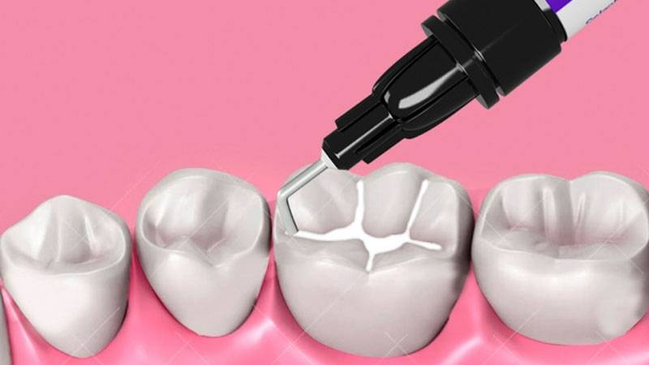
خدمات دندانپزشکی کودکان
فیشور سیلانت یا شیار پوش

Slide 11
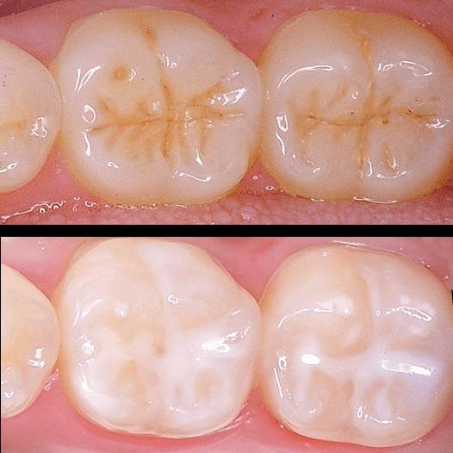

Slide 12
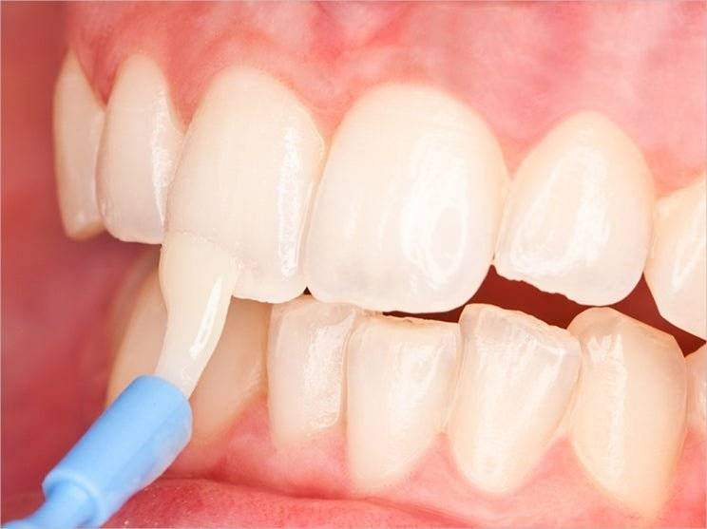
خدمات دندانپزشکی کودکان
وارنیش فلوراید

Slide 13
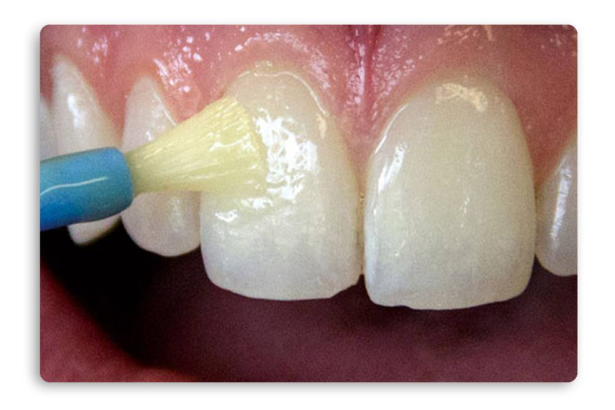
پیشگیری از پوسیدگی دندانی در کودکان دبستانی، آموزش بهداشت دهان:
وارنیش فلوراید
وارنیش فلوراید سالی دوبار می تواند 40 تا 50 درصد پوسیدگی را کاهش دهد
حتما روی دندان خشک زده شود و تا نیم ساعت بعد از آن کودک چیزی نخورد

Slide 14
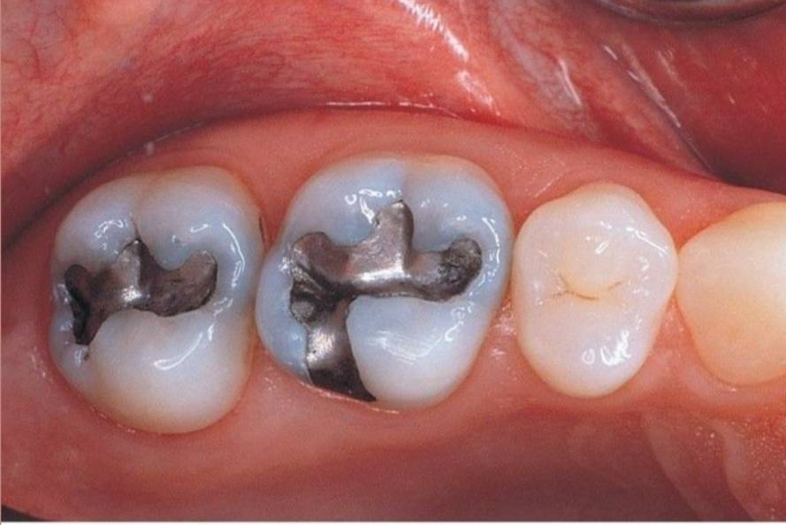
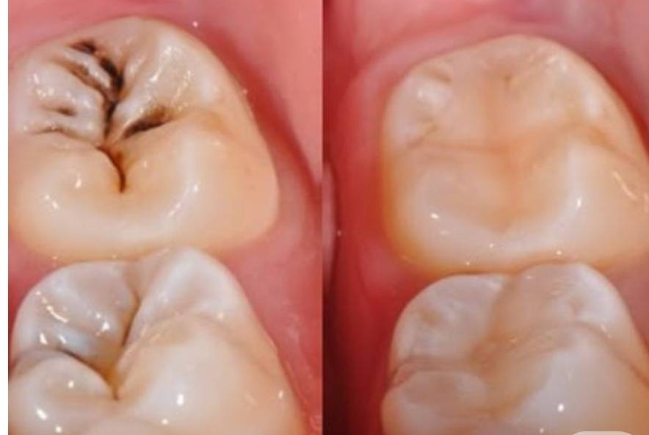
خدمات دندانپزشکی کودکان
ترمیم دندان با آمالگام یا کامپوزیت

Slide 15
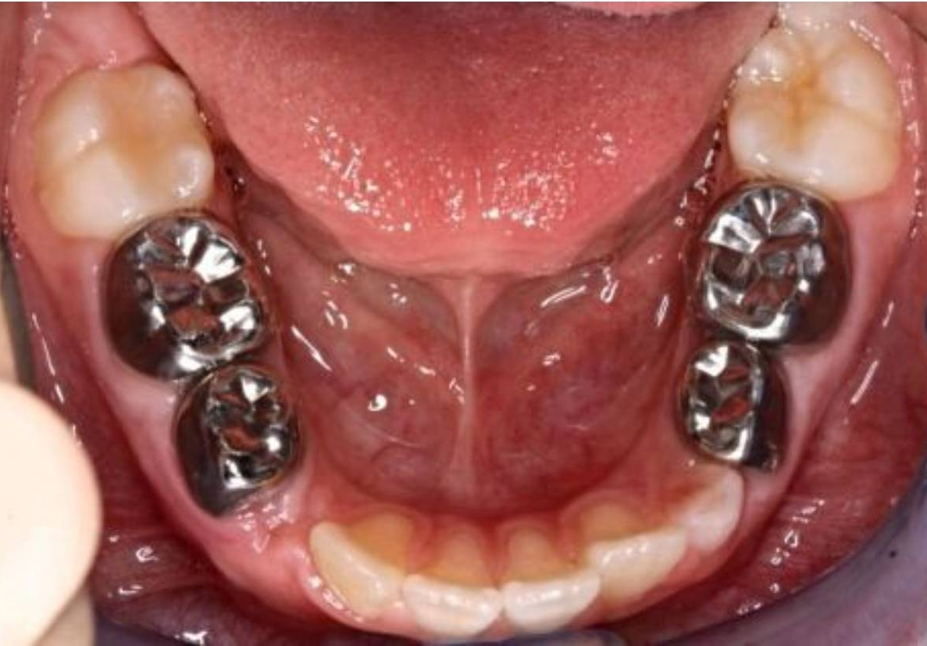
خدمات دندانپزشکی کودکان
روکش دندان شیری

Slide 16
بخش دوم
محاسبه شاخص DMFT

Slide 17
  مقدمه
هدف از این راهنمای آموزشی:
ارائه راهنمای عملی و دستورالعمل‌ دقیق برای معاینه دندان‌های شیری و دائمی در کودکان
محاسبه شاخص دندان‌های پوسیده (decayed)، کشیده شده بر اثر پوسیدگی (missing)، و پرشده به دلیل پوسیدگی (filled) یا شاخص :dmft/DMFT
در دندان‌های شیری: decayed, missing, and filled teeth (dmft) index
در دندان‌های دائمی: Decayed, Missing, and Filled Teeth (DMFT) index
شاخص dmft/DMFT:
ابزاری کلیدی در دندانپزشکی اجتماعی برای ارزیابی وضعیت سلامت دهان و دندان در سطح فردی و جمعیتی
Notes:
با توجه به اینکه می خواهیم کالیبراسیون کشوری در حداقل زمان انجام دهیم و تعداد افراد زیاد هستند، کالیبراسیون را به صورت مجازی برگزار می کنیم.
برای این مجموعه از اسلایدها یک راهنمای کتبی خدمت شما داده می شود که در صورت نیاز از آن استفاده کنید.
این راهنما صرفا جهت دیده بانی شاخص پوسیدگی برای برنامه ریزی مداخلات بهداشتی در کودکان ابتدایی بر اساس دستورالعمل WHO می باشد.
اسلایدهایی که در این فیلم آموزشی به شما نشان داده می شود شامل اجزاء شاخص DMFT و نحوه تشخیص پوسیدگی و کدگذاری آنها می باشد.

Slide 18
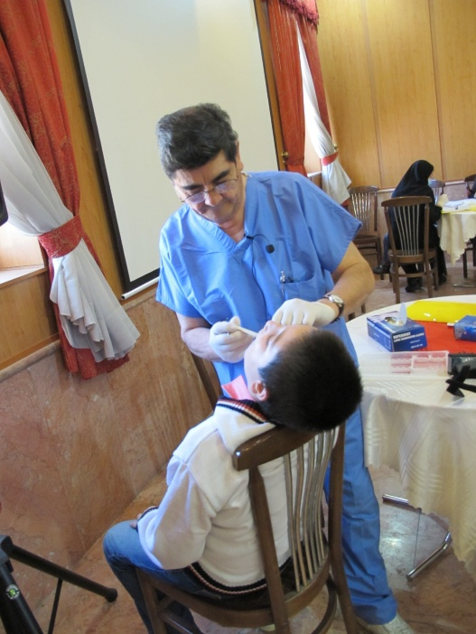
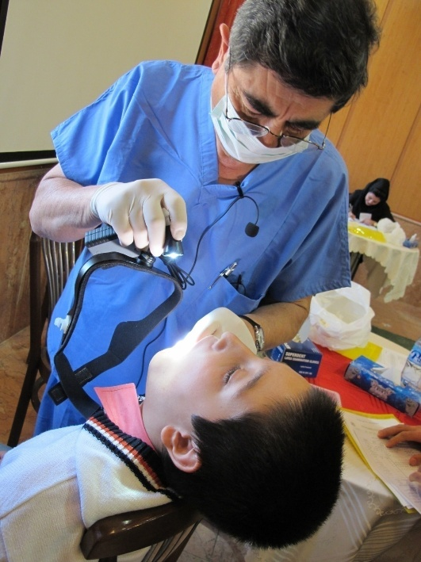
  آماده‌سازی و ابزار
اطمینان از فراهم کردن محیط مناسب و ابزار لازم برای معاینه دقیق دندان‌ها:
صندلی مناسب: صندلی معمولی بدون نیاز به استفاده از یونیت دندانپزشکی
وضعیت سر: برای فک بالا سر به سمت بالا و برای فک پایین سر به صورت مستقیم
نور مناسب: در صورت وجود نور کافی از نور طبیعی و در صورت عدم دید کامل از نور چراغ قوه تلفن همراه یا چراغ قوه استفاده شود

Slide 19
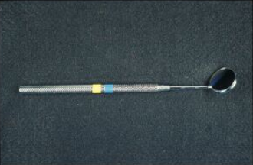
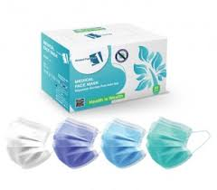
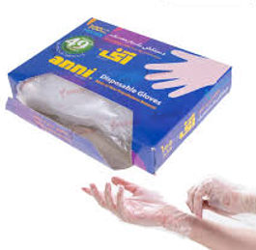
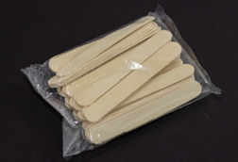
  آماده‌سازی و ابزار
ابزار معاینه: آینه دندانپزشکی یا آبسلانگ برای کنار زدن گونه و زبان و مشاهده دقیق‌ سطوح دندان‌ها
پروتکل بهداشتی: استفاده از ماسک و دستکش یک بار مصرف

Slide 20
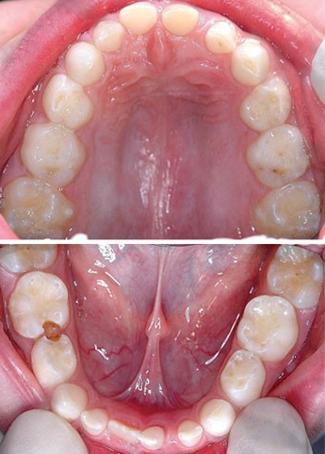
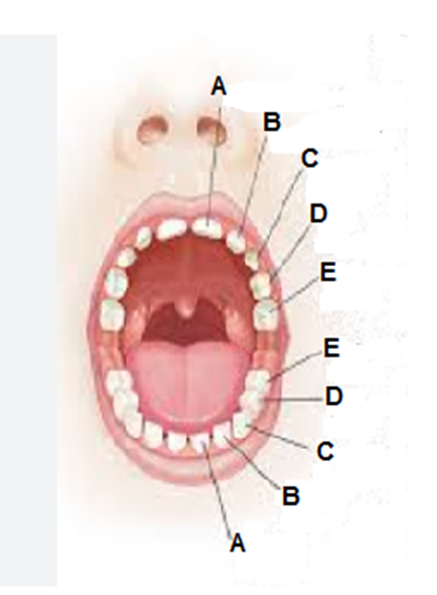
معاینه دندان‌های شیری و دندان شش کودک پایه تحصیلی اول
همه دندان‌‌های شیری در هر دو فک و هر دو سمت
در تعیین شاخص dmft در نظر گرفته میشوند.
A دندان پیشین مرکزی
B دندان پیشین کناری
C دندان نیش شیری
D دندان آسیای اول شیری
E دندان آسیای دوم شیری
دندان 6

Slide 21
معاینه دندان‌های شیری و دائمی کودکان پایه تحصیلی چهارم

Slide 22
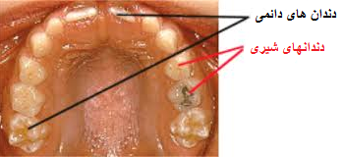
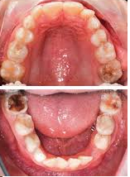
معاینه دندان‌های کودکان در مرحله دندانی مختلط
دندان‌های دائمی پیش میانی، پیش طرفی، و آسیای بزرگ اول در هر دو فک و هر دو سمت
دندان‌دائمی پیش میانی
دندان‌های دائمی آسیای بزرگ اول
دندان‌های دائمی آسیای بزرگ اول
دندان‌دائمی پیش طرفی

Slide 23
معاینه دندان‌های دائمی کودکان پایه تحصیلی ششم، هفتم

Slide 24
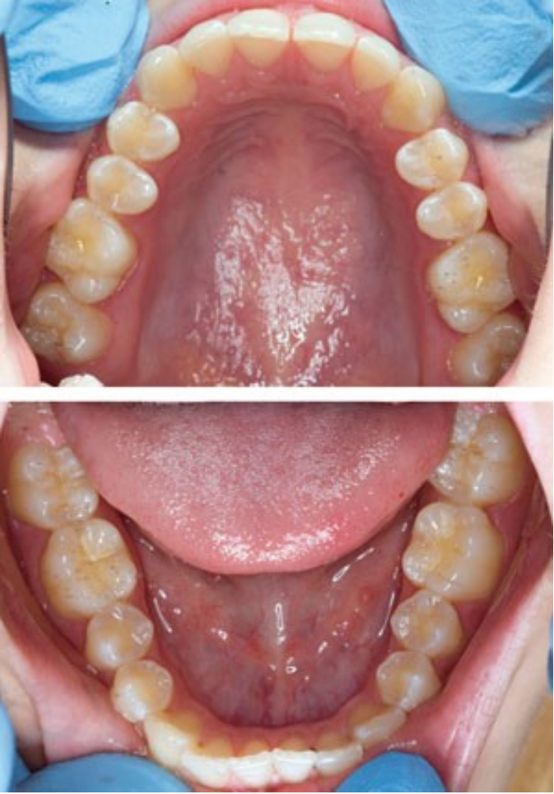
معاینه دندان‌های دائمی کودکان پایه تحصیلی هفتم
همه دندان‌های دائمی در هر دو فک و هر دو سمت

Slide 25
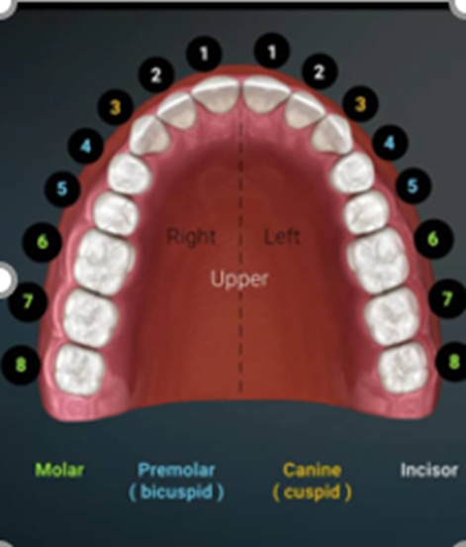
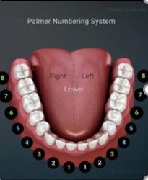

مراحل معاینه دندان‌های شیری و دائمی
انجام معاینه به صورت سیستماتیک و دندان به دندان :
شروع از دندان‌های آسیای بزرگ فک بالا سمت راست
و حرکت به سمت دندان‌های آسیای بزرگ فک بالا سمت چپ
سپس حرکت به سمت دندان‌های آسیای بزرگ فک پایین سمت چپ
و ختم به دندان‌های آسیای بزرگ فک پایین سمت راست

Slide 26
  کدهای مشخص شده بر اساس وضعیت دندان‌های شیری برای ثبت در فرم مربوطه:
:d دندان‌ پوسیده یا دندان‌ پرشده با پوسیدگی
:mدندان‌ کشیده شده به دلیل پوسیدگی
:f دندان‌ پرشده بدون پوسیدگی شامل پرکردگی موقت، ترمیم آمالگام، ترمیم کامپوزیت، یا روکش استیل
x: دندان رویش نیافته شامل وجود نداشتن دندان شیری در فضای دندانی

Slide 27
  کدهای مشخص شده بر اساس وضعیت دندان‌های دائمی برای ثبت در فرم مربوطه:
:D دندان‌ پوسیده یا دندان‌ پرشده با پوسیدگی
:Mدندان‌ کشیده شده به دلیل پوسیدگی (نه به دلایل دیگر مانند وجود نداشتن به صورت مادرزادی یا کشیده شدن به دلیل ارتودنسی)
:Fدندان‌ پرشده بدون پوسیدگی شامل پرکردگی موقت، ترمیم آمالگام، ترمیم کامپوزیت، یا روکش‌ها
X: دندان رویش نیافته شامل عدم رویش دندان دائمی
نکته: عدم در نظر گرفتن دندان رویش نیافته در زمان محاسبه شاخصDMFT

Slide 28
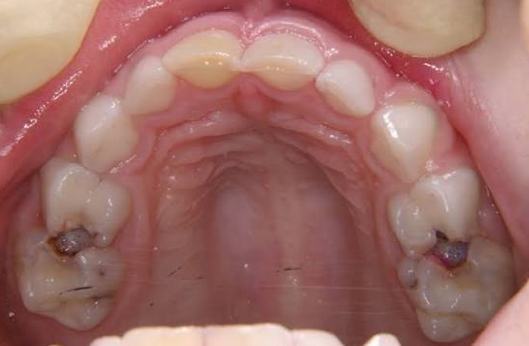
  محاسبه شاخص dmft برای کودکان پایه تحصیلی اول
برای دندان‌های شیری:
:dmft مجموع تعداد دندان‌های پوسیده (decayed)، کشیده شده (missing)، و پرشده (filled)
فرمول: dmft = d + m + f برای هر کودک

Slide 29
اگر دندان 6 رویش یافته و پوسیدگی دارد باید به عنوان D ثبت شود

Slide 30
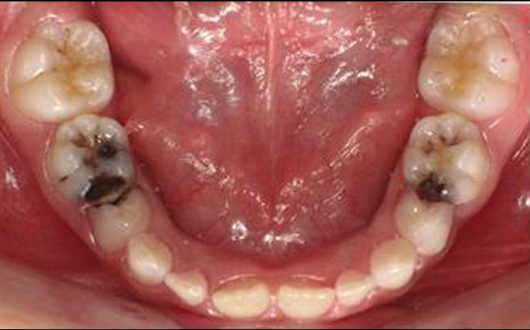
:DMFT مجموع تعداد دندان‌های پوسیده (Decayed)، کشیده شده (Missing)، و پرشده (Filled)
فرمول: DMFT = D + M + F برای هر کودک
dmft مجموع تعداد دندان‌های پوسیده (decayed)، کشیده شده (missing)، و پرشده (filled)
فرمول: dmft = d + m + f برای هر کودک

Slide 31
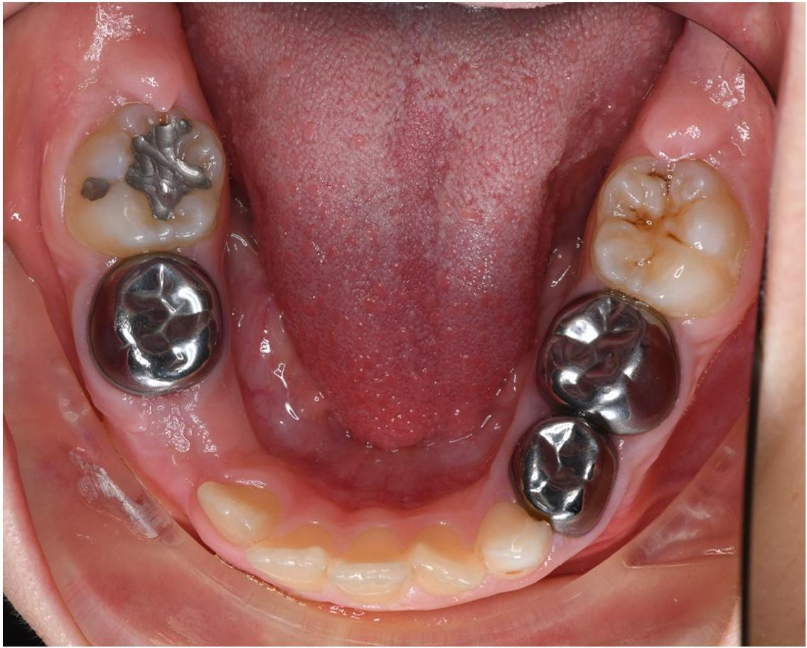

Slide 32
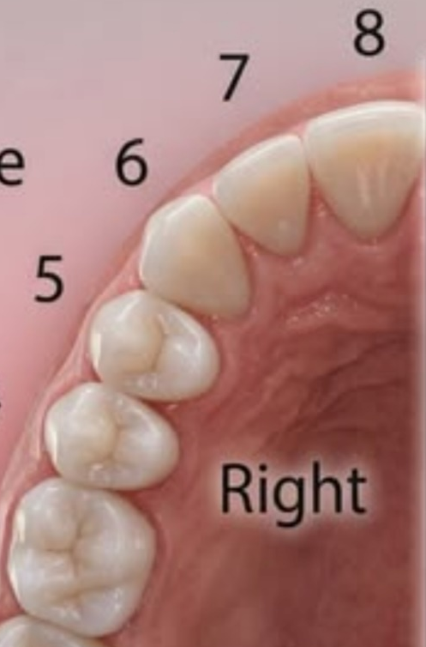
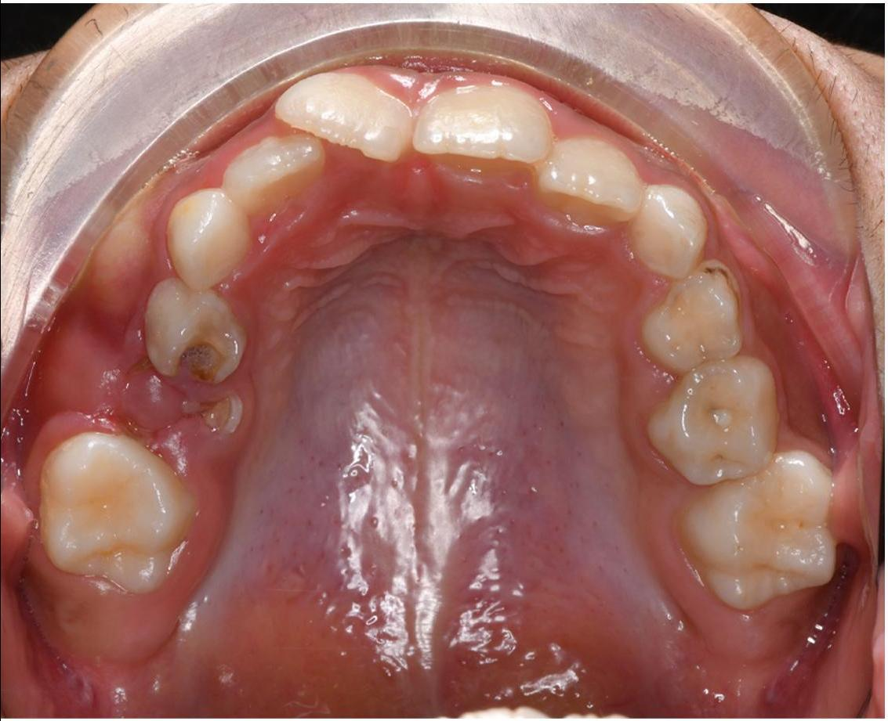
آسیای شیری آسیای کوچک دائمی

Slide 33
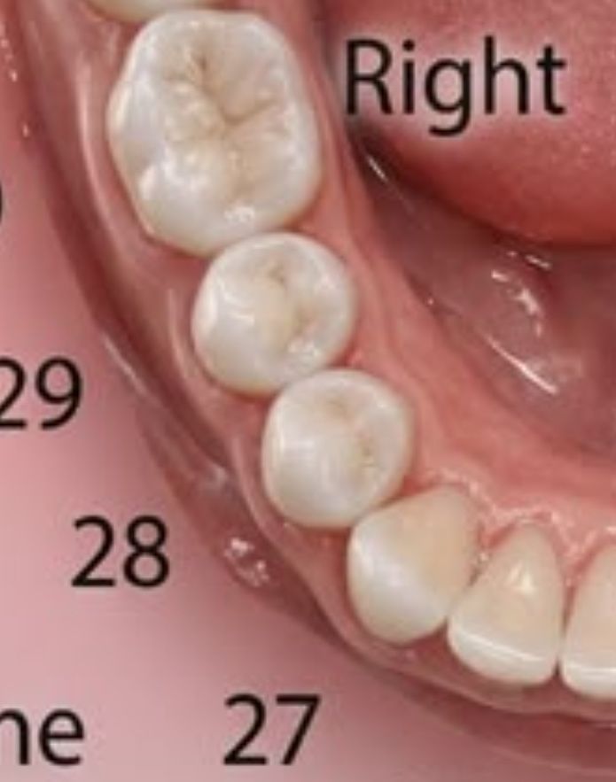
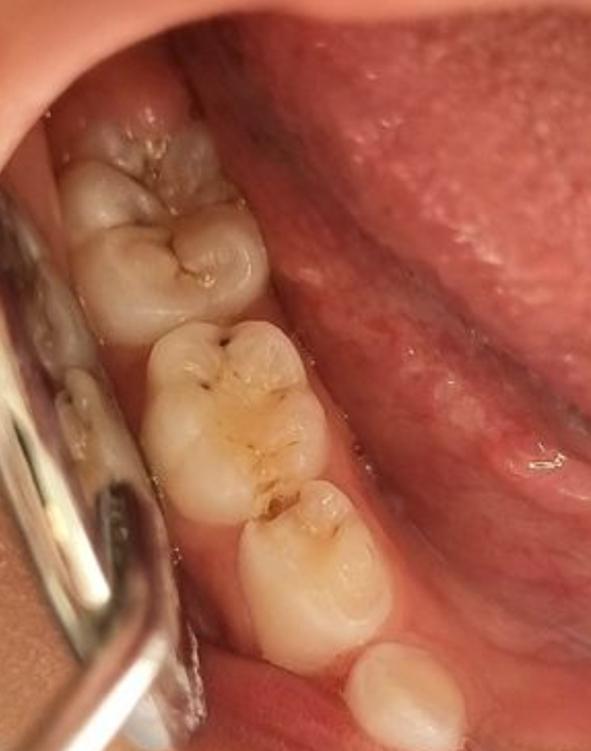
آسیای شیری آسیای کوچک دائمی

Slide 34
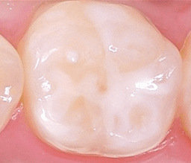
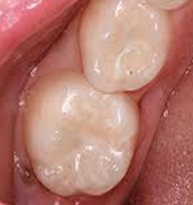
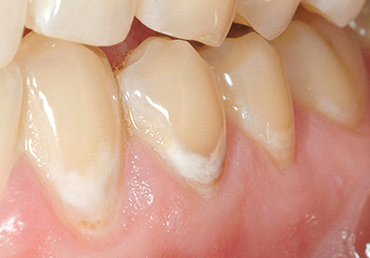
  توجه به نکاتی در محاسبه شاخص dmft/DMFT
عدم در نظر گرفتن کد و ثبت آن در فرم مربوطه برای دندان سالم و دندان فیشورسیلنت شده (به عنوان دندان سالم)
دادن فقط یکی از این کدها به هر دندان شیری یا دائمی (d/D, m/M, f/F, x/X) و فقط یک بار شمردن آن دندان
دندان های فیشورسیلنت شده
دندان های سالم دارای لکه سفید گچی

Slide 35
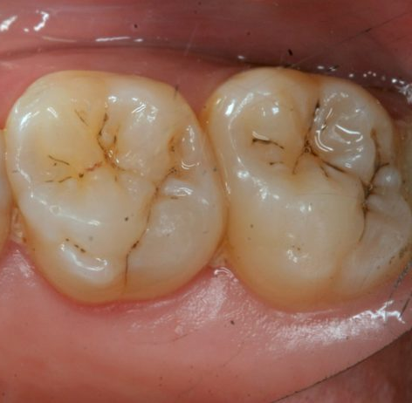
عدم در نظر گرفتن کد و ثبت آن در فرم مربوطه برای دندان سالم دارای صرفا تغییر رنگ شیار دندان

Slide 36
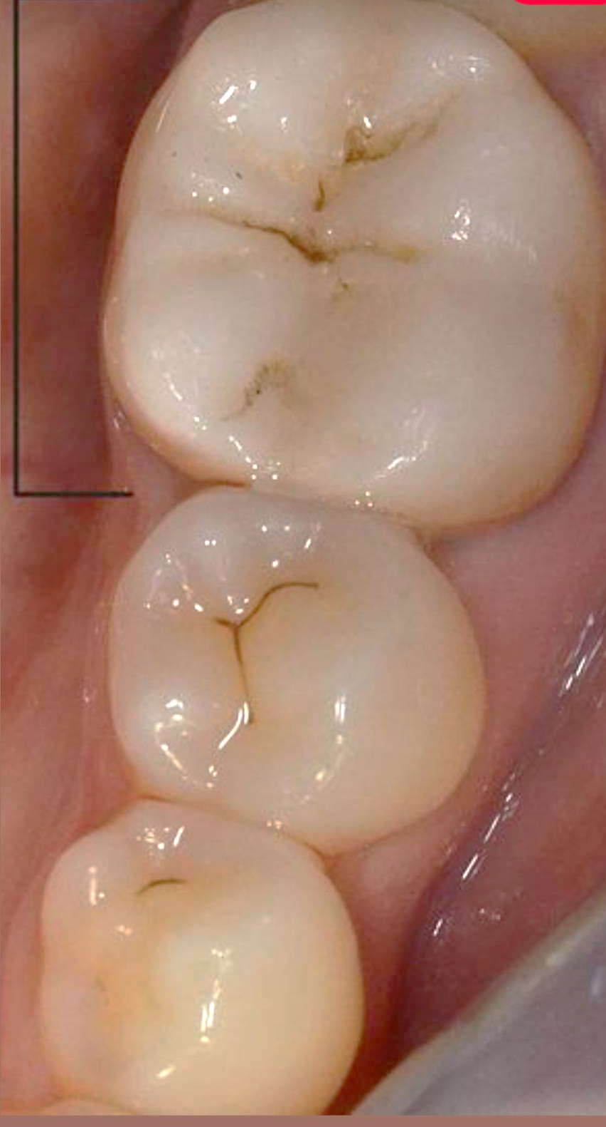
دندان سالم دارای صرفا تغییر رنگ شیار دندان

Slide 37
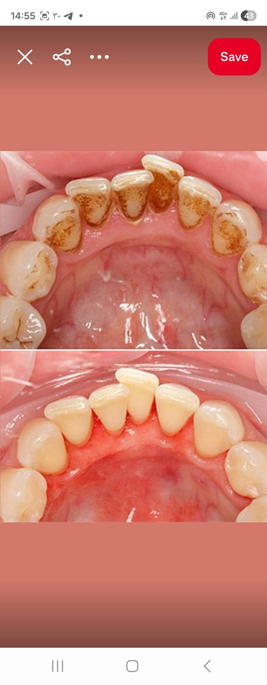
دندان سالم دارای صرفا تغییر رنگ دندان

Slide 38
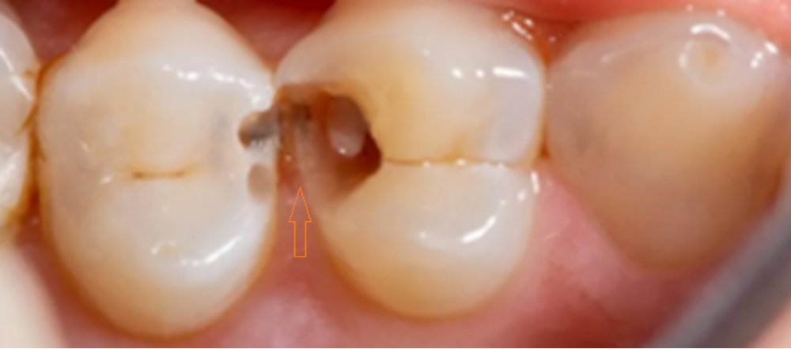
تعریف پوسیدگی دندان
سه شکل اصلی پوسیدگی دندان قابل مشاهده:
1- حفره: وجود یک حفره یا فرورفتگی قابل مشاهده روی سطح دندان

Slide 39
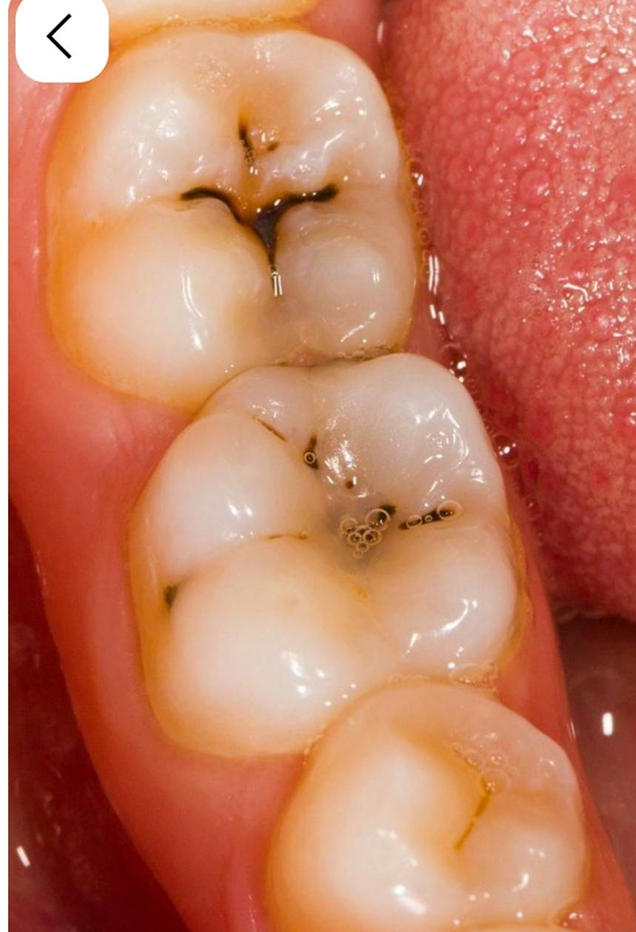
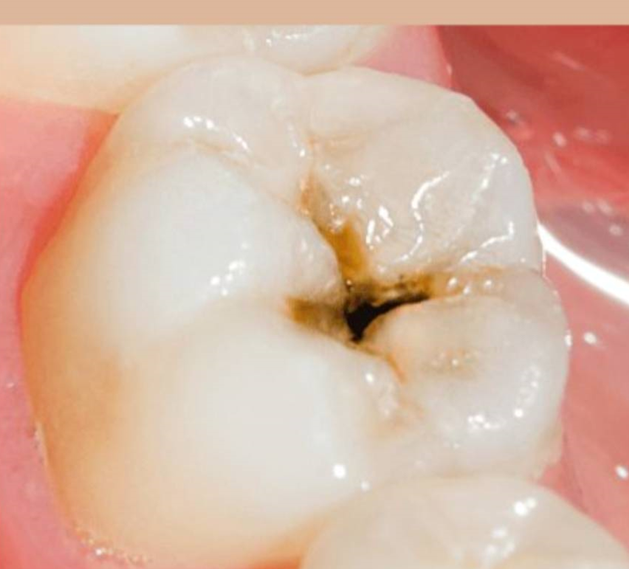
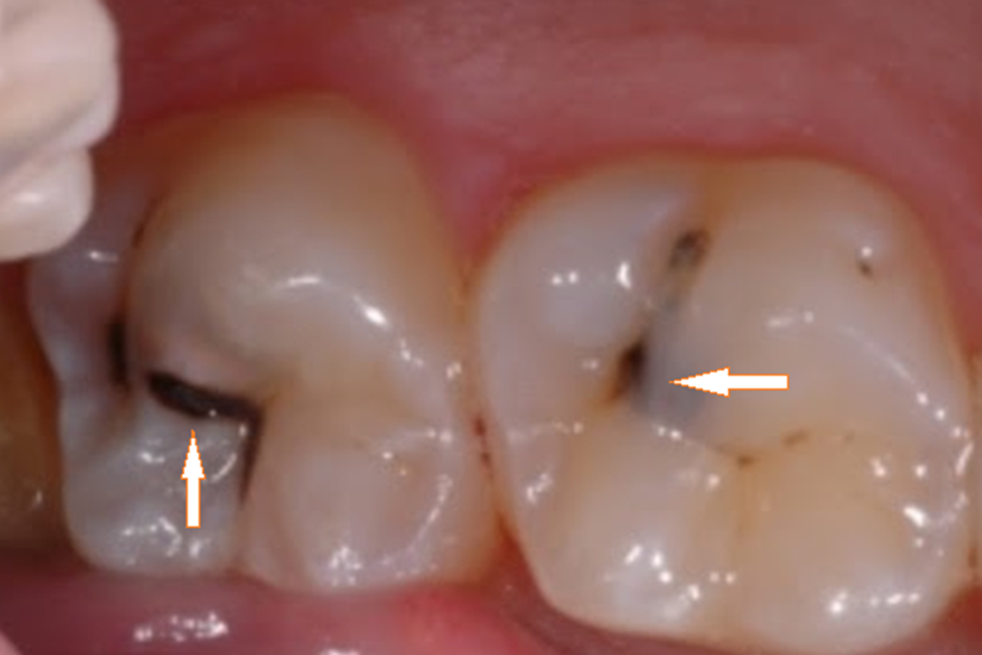
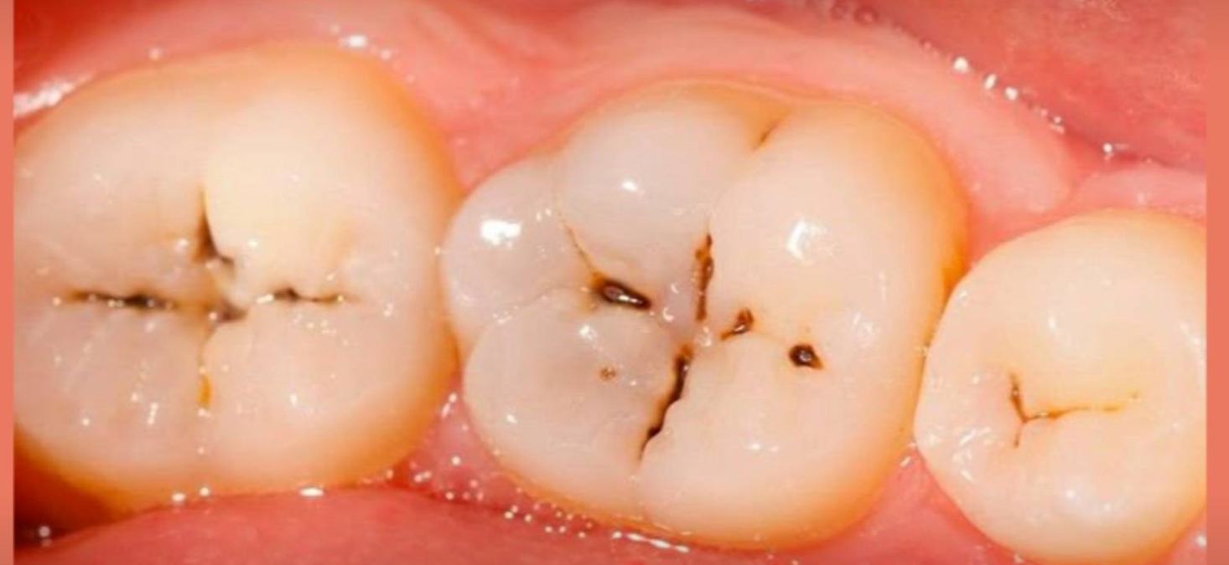
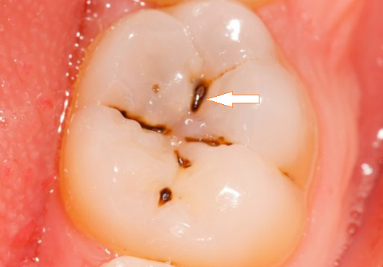
2- تغییر رنگ عمیق: لکه‌های تیره یا قهوه‌ای غیرقابل پاک شدن و نشان‌دهنده پیشرفت پوسیدگی

Slide 40
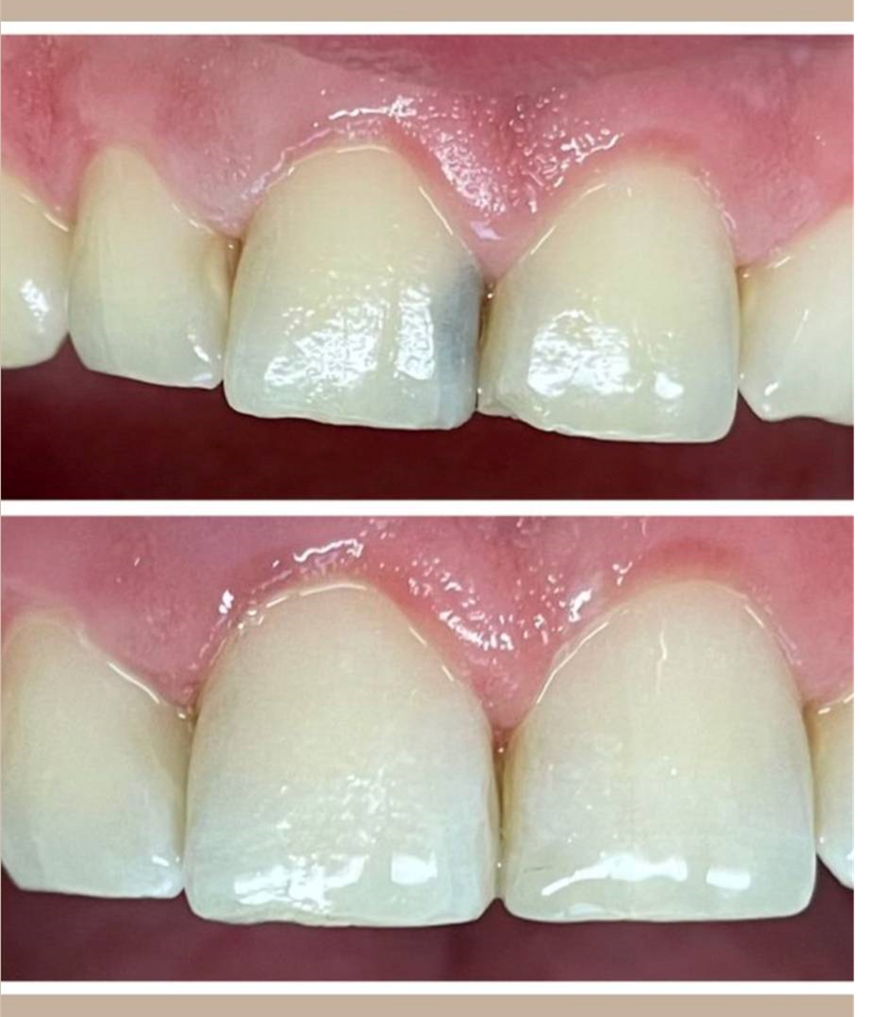
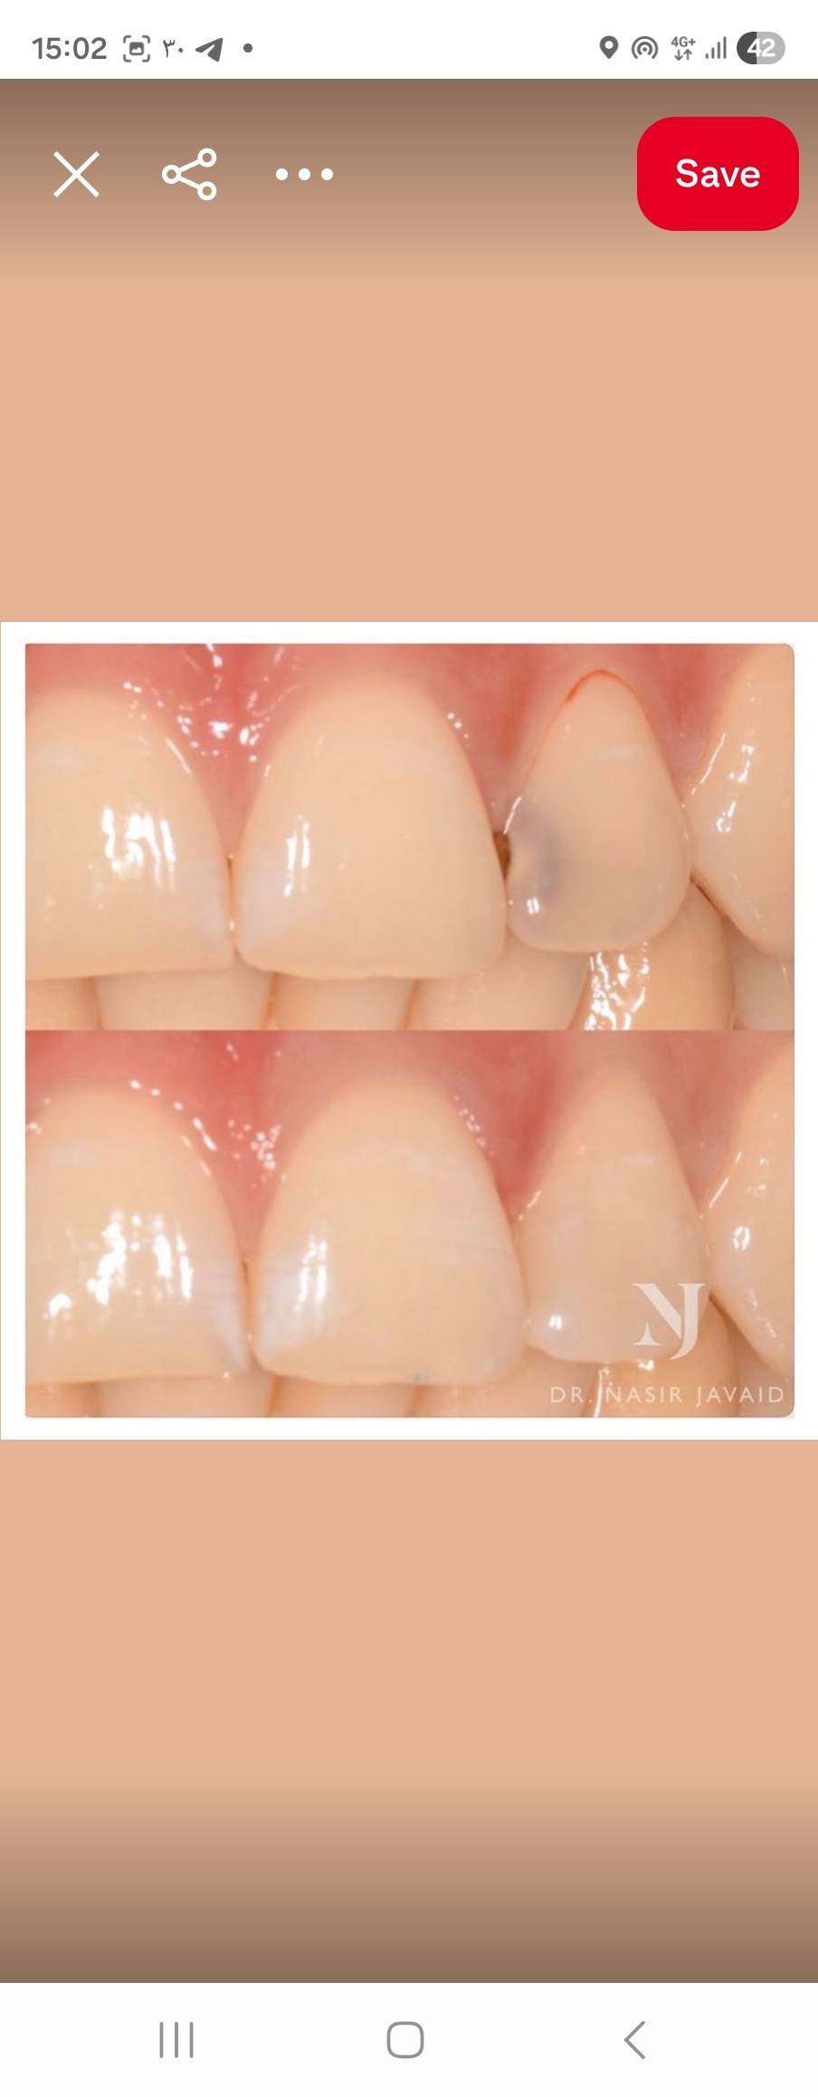
سایه تیره: وجود یک سایه تیره یا کبود رنگ قابل مشاهده از زیر مینای سالم دندان و نشان‌دهنده پوسیدگی در لایه‌های عاج زیرین

Slide 41
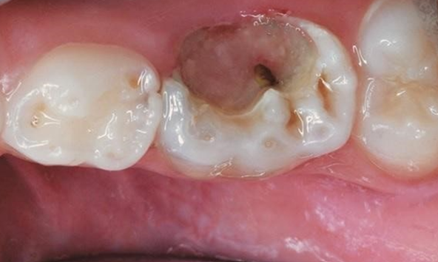
نمونه‌هایی از وضعیت دندان‌های شیری همراه با کد مشخص شده
دندان‌ آسیای بزرگ شیری : پوسیده
Code: d

Slide 42
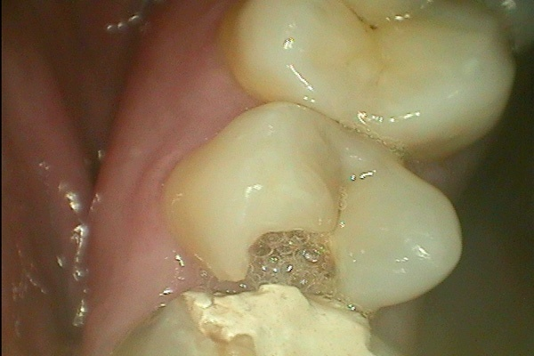
نمونه‌هایی از وضعیت دندان‌های دائمی همراه با کد مشخص شده
دندان آسیای کوچک دوم: پوسیده
Code: D

Slide 43
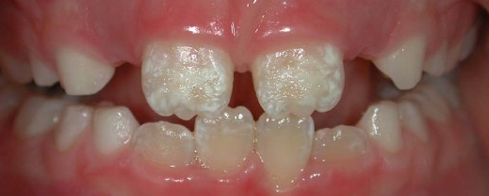
نمونه‌هایی از وضعیت دندان‌های دائمی همراه با کد مشخص شده
دندان‌‌های پیش میانی: سالم
بدون کد

Slide 44
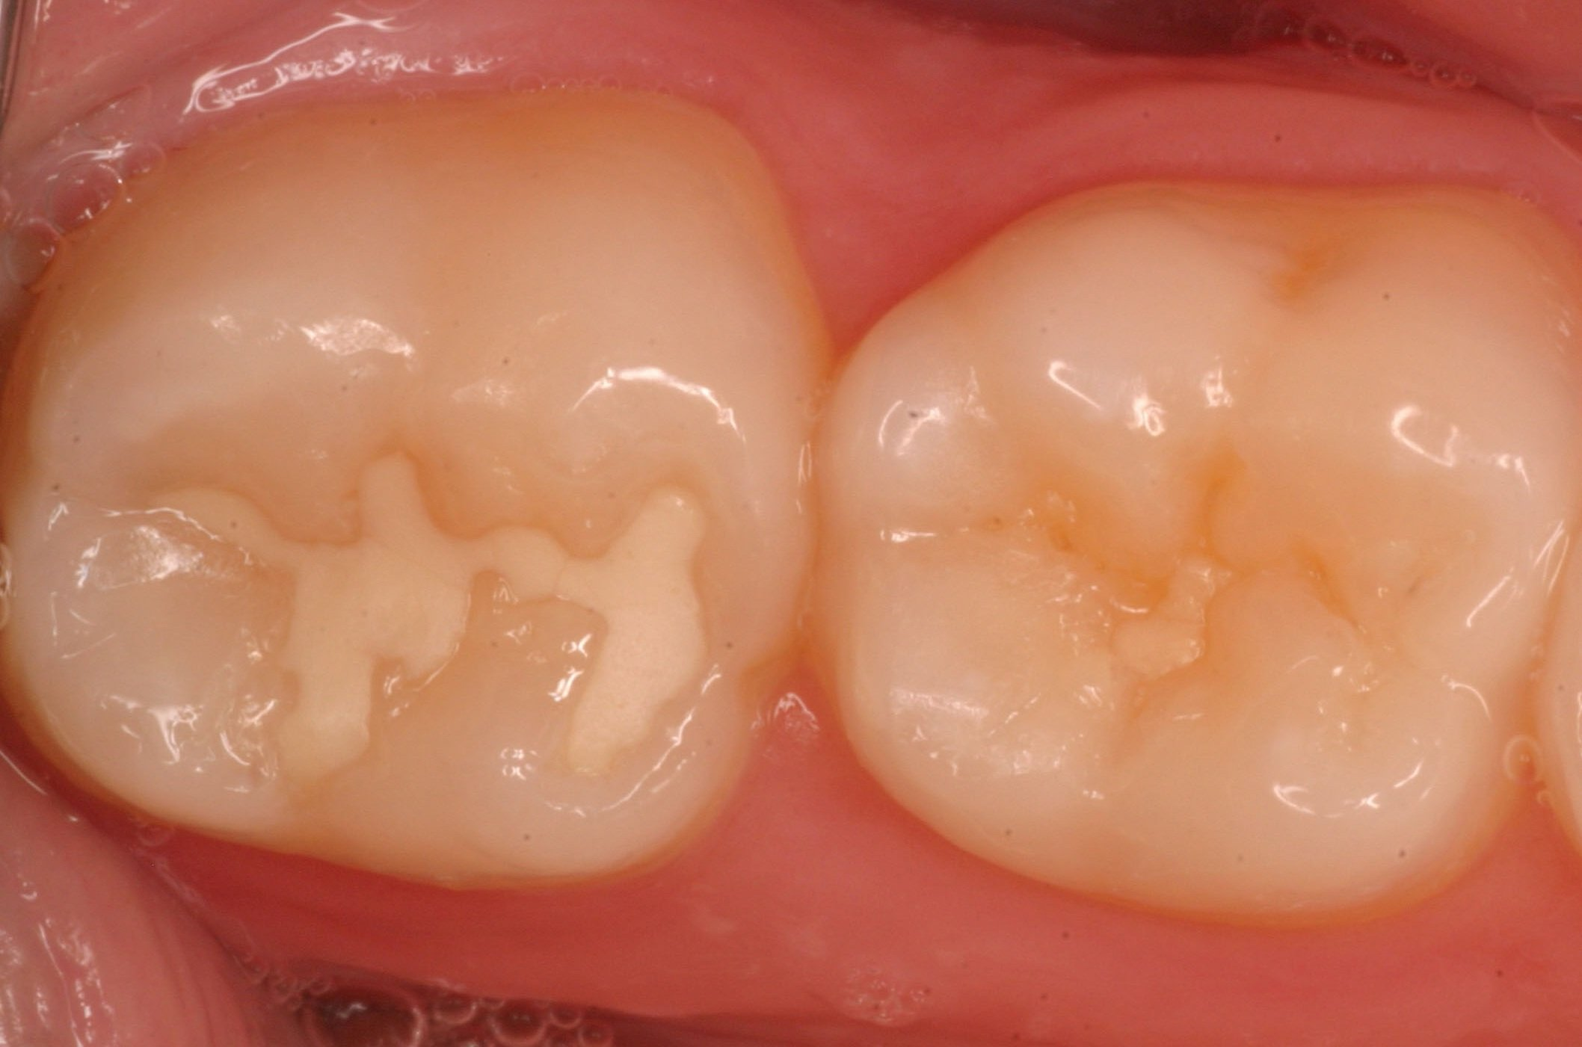
نمونه‌هایی از وضعیت دندان‌های دائمی همراه با کد مشخص شده
دندان‌‌های آسیای بزرگ اول و دوم فیشور سیلنت شده:
بدون کد

Slide 45

نمونه‌هایی از وضعیت دندان‌های دائمی همراه با کد مشخص شده
دندان‌های آسیای بزرگ اول و دوم: پرشده (ترمیم کامپوزیت) بدون پوسیدگی
Code: F

Slide 46
بخش سوم
راه های پیشگیری از پوسیدگی دندان

Slide 47
راه های پیشگیری از پوسیدگی
مسواك زدن دندان ها توسط مسواك مناسب با استفاده از خميردندان حاوي فلورايد و با روش صحيح در مدت زمان مناسب و به صورت منظم مهمترين عمل جهت حذف پلاك ميكروبي است.
استفاده از نخ دندان و دهان شويه هايي كه توسط دندانپزشك تجويز مي شود.
تغذيه مناسب
استفاده از فلورايد موضعي
پوشاندن شيارهاي سطح دندان (فيشور سيلنت) جهت پيشگيري از ايجاد پوسيدگي در سطوح جونده
مراجعه منظم به دندانپزشك جهت بررسي وضعيت دهان و دندان

Slide 48
تمیز کردن دندانهای کودک باید از همان ابتدای رویش اولین دندان با مسواک انگشتی یا با پارچه مرطوب انجام شود. از سن دو و نیم سالگی، تقریبا با رویش همه دندان های کودک، مسواک کردن دندانها توسط پدر و مادر انجام می شود و تا ۵-۴ سالگی با نظارت و همکاری والدین صورت می گیرد.

Slide 49
ایده ال آن است که بعد از هر بار مصرف مواد غذایی دندان ها مسواک زده شوند. ولی در هر حال در دو زمان مسواک کردن دندانها حتما باید صورت گیرد:
شب قبل از خواب به دلیل اینکه در زمان خواب، جریان بزاق و حرکات زبان و گونه جهت تمیز کردن محیط دهان کاهش می یابد و دندان ها مستعد پوسیدگی می شوند.
صبح قبل و یا بعد از صبحانه

Slide 50






روش درست مسواک کردن برای کودکان ۶ تا ۱۲ سال:
الف: تمیز کردن سطح بیرونی دندان ها:
دندان های بالا و پایین باید جداگانه مسواک شود. مسواک کردن از قسمت عقب یک سمت دهان شروع می شود و به ترتیب کلیه سطوح خارجی داخلی و جونده کلیه دندان ها مسواک زده می شود به نحوی که سر مسواک دو تا سه دندان را در هر مرحله تمیز نماید. هنگام مسواک کردن باید موهای مسواک با زاویه ۴۵ درجه نسبت به محور طولی دندان در محل اتصال لثه و دندان قرار گیرد بعد از قرار دادن مسواک روی دندان و لثه، ابتدا حركت لرزشی حرکات سریع و کوتاه به سمت عقب و جلو بدون جابجایی مسواک در محل باید صورت بگیرد و سپس با حرکت مچ دست موهای مسواک روی سطح دندان از سمت لثه به طرف سطوح جونده چرخانده شود (شکل ۳-۳). این حرکت حدود ۱۵ تا ۲۰ بار برای هر دندان باید انجام گیرد.
شكل 3-3: مسواک را مطابق شکل بطور مايل روي دندان قرار داده، ابتدا حرکات لرزشي )حرکات سريع و کوتاه( در محل صورت گرفته و سپس مسواک را از سمت لثه به طرف سطح جونده حرکت می دهیم.

Slide 51






مسواک زدن سیستماتیک و منظم

Slide 52


ب:تمیز کردن سطح داخلی دندان ها

Slide 53


ج: تمیز کردن سطح جونده دندان ها
برای مسواک کردن سطح جونده موهای مسواک را در تماس با سطوح جونده قرار داده و کمی فشار دهید تا موهای مسواک به خوبی به داخل شیارهای سطح جونده وارد شود. سپس چند بار مسواک را به جلو و عقب بکشید تا به خوبی تمیز شود.
شکل 5-3

Slide 54

آموزش نحوه مسواک زدن برای کودکان پیش دبستانی
نحوه آموزش صحیح برای تمیز کردن دندانهای کودک در این حالت یکی از والدین پشت سر کودک قرار می گیرد .کودک در این حالت کودک سر خود را به سمت عقب می برد و به بازوی چپ پدر و یا مادر تکیه می کند. در این زمان گونه کودک با همان دست کنار زده شده و از دست دیگر برای مسواک زدن دندان ها استفاده می شود. برای این کار باید مسواک با ملایمت و به آرامی روی سطوح داخلی خارجی و جونده دندان ها به طور افقی به حرکت در آید. این موقعیت برای آموزش استفاده از نخ دندان نیز کارائی دارد.
شکل 7-3: در این سن می توان از کودک خواست تا در حضور والدین مسواک بزند.

Slide 55


تمیز کردن زبان
بهتر است روی زبان را هم با مسواک تمیز نمود برای این کار مسواک در عقب زبان قرار می گیرد و به طرف جلو کشیده میشود تمیز کردن زبان نقش مهمی در از بین بردن بوی بد دهان دارد. وقتی مسواک کردن دندان ها تمام شد مسواک را خوب بشویید و در جایی دور از آلودگی نگهداری کنید. توجه کنید که هیچگاه مسواک خیس را در جعبه سربسته نگذارید؛ چون رطوبت هوای داخل جعبه زیاد شده و رشد میکروب ها را تسریع می کند.

Slide 56




استفاده از نخ دندان
قبل از استفاده دستها را با آب و صابون خوب بشویید.
حدود ۳۰ تا ۴۵ سانتیمتر از نخ دندان را ببرید و دو طرف نخی را که بریده اید در هر دو دست به دور انگشت وسط بپیچید
سه انگشت آخر را ببندید و دو دست را از هم دور کنید تا نخ محکم کشیده شود. به این ترتیب انگشت نشانه و شست هر دو دست آزاد می ماند
قطعه ای از نخ به طول ۲ تا 5/2 سانتیمتر را بین انگشتان شست و اشاره دست ها نگهدارید
برای وارد کردن نخ بین دندانهای فک پایین از دو انگشت اشاره و بین دندان های فک بالا از دو انگشت شست یا یک شست و یک انگشت اشاره استفاده کنید.
نخ را با حرکت شبیه اره کشیدن به آرامی به فضای بین دندان ها وارد کنید مراقب باشد فشار نخ لثه را زخمی نکند
پس از اینکه نخ را وارد فضای بین دندانی کردید ابتدا نخ را به سطح کناری دندان جلویی تکیه داده و با ملایمت به زیر لبه لثه برده و آن را به دیواره دندان چسبانده و چند بار به طرف بالا و پایین حرکت دهید .به آرامی این عمل را انجام دهید تا به لثه مجاور دندان آسیب نرسانید.
سپس قسمت تمیز نخ را در همان محل به سطح کناری دندان پشتی بچسبانید و همین کار را تکرار کنید بعد از آن نخ را از لای دندانها خارج کنید. آن قسمت از نخ را که برای این دندانها استفاده کرده اید جابجا کنید و نخ کشیدن دندان بعدی را شروع کنید. این کار را برای تمام سطوح بین دندان ها تکرار کنید

Slide 57


Slide 58

فیلم آموزش عملی بهداشت دهان

Slide 59
منابع:
کتاب:دانستنی های سلامت دهان و دندان ویژه مراقبین سلامت
و
محتوای آموزشی دفتر سلامت دهان و دندان وزارت بهداشت، درمان و آموزش پزشکی

Slide 60

با تشکر از توجه شما

